Slide 1

Interpretación de Planos de Construcción
Especialidad Construcción
Plan Común
Módulo Interpretación de Planos de Construcción
Activación del aprendizaje

Slide 2



Activación del aprendizaje
¿Sabías que existen nuevas herramientas digitales para la elaboración de planos y modelado
3D en diferentes proyectos de construcción?

Slide 3
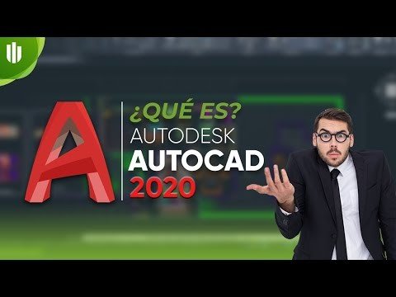
INTERPRETACIÓN DE PLANOS
DE CONSTRUCCIÓN
https://youtu.be/kEeUIqq1kzQ
Link: https://youtu.be/kEeUIqq1kzQ

Slide 4

INTERPRETACIÓN DE PLANOS
DE CONSTRUCCIÓN
https://youtu.be/9eUYvT8Fv50
Link: https://youtu.be/9eUYvT8Fv50

Slide 5
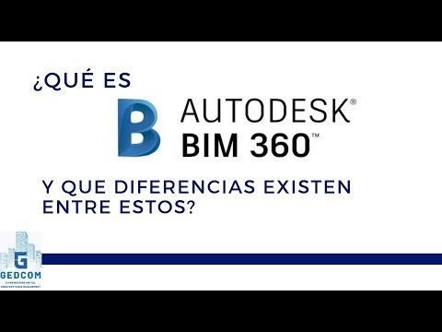
INTERPRETACIÓN DE PLANOS
DE CONSTRUCCIÓN
https://youtu.be/pAHbTGr93Qk
Link: https://youtu.be/pAHbTGr93Qk

Slide 6
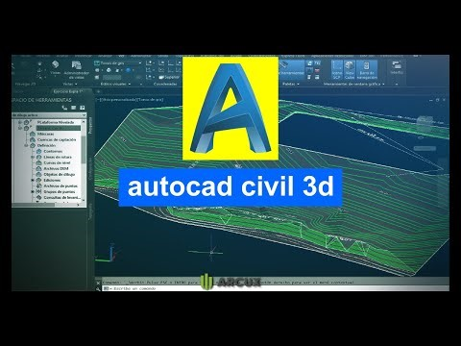
INTERPRETACIÓN DE PLANOS
DE CONSTRUCCIÓN
https://youtu.be/9_y5rqMCa4A
Link: https://youtu.be/9_y5rqMCa4A

Slide 7
PREGUNTAS
INTERPRETACIÓN DE PLANOS
DE CONSTRUCCIÓN
Explica con tus palabras qué entiendes por AutoCAD y qué usos se le puede dar.
¿Qué ventajas presenta Revit en comparación con AutoCAD?
Explica con tus palabras qué es BIM 360 y cómo influye en un proyecto de construcción
Explica con tus palabras para qué se utiliza el AutoCAD Civil 3D.
Si tuvieras que elegir uno software para realizar los planos de un proyecto de construcción ¿Cuál elegirías y por qué?

